Slide 1
Actividad con terminal

Slide 2
Consigna
Plantilla guia
Comandos de ayuda
Índice

Slide 3
Consigna
1

Slide 4
Crear 3 carpetas en la raíz.
Crear archivos dentro de las carpetas.
Mover el archivo mover1 a la carpeta3.
Mover el archivo mover3 a la carpeta1.

Slide 5
Plantilla guia
2

Slide 6
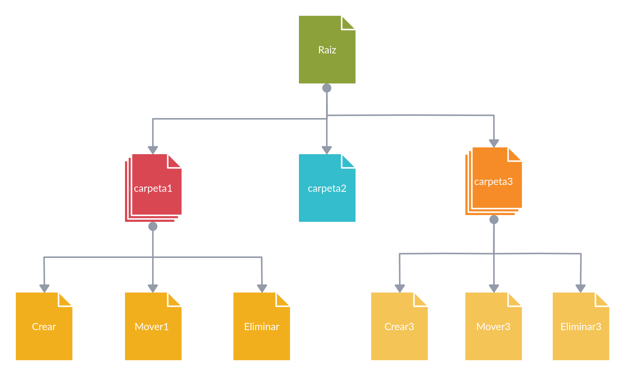
Plantilla guia

Slide 7
Comandos de ayuda
3

Slide 8
Comandos de ayuda
>_
ls
[LiSt] En Mac y Linux, muestra los archivos de la carpeta en la que estamos ubicados. En Windows, también, si usamos el PowerShell.
dir
[DIRectories] En Windows, muestra los archivos de la carpeta en la que estamos ubicados.
cd ..
[Change Directory] Nos permite retroceder una carpeta.
>_
>_

Slide 9
>_
rm nombreArchivo.extensión
[ReMove] Elimina el archivo que le indiquemos (no debemos olvidarnos de escribir la extensión).
mv nombreAnterior nombreNuevo
[MoVe] Cambia el nombre de un archivo por el nombre nuevo que le indiquemos.
clear
Limpia todo lo que hay en la terminal en el terminal.
>_
>_

Slide 10
>_
cd nombreCarpeta
[Change Directory] Nos permite acceder a la carpeta que le indiquemos.
mkdir nombreCarpeta
[Make Directory] Crea una carpeta con el nombre que le indiquemos.
touch nombreArchivo.extension
Crea un archivo de texto con el nombre que le indiquemos (debemos aclarar la extensión).
>_
>_

